Slide 1
Machine Learning Projects

Slide 2
Natural Languaje Processing

Slide 3
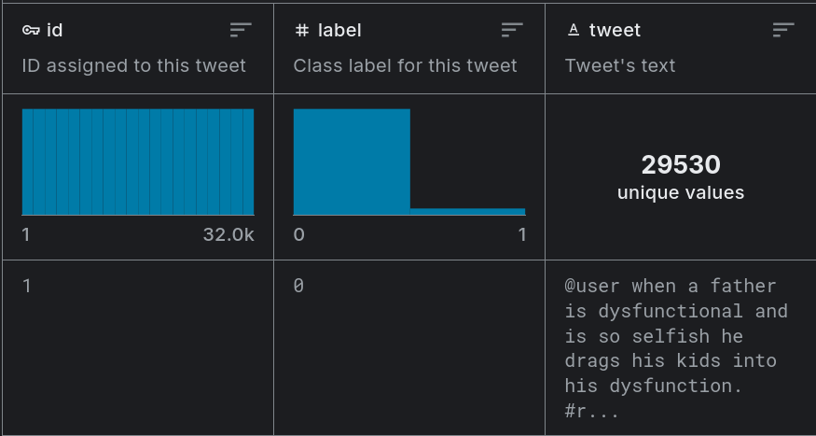
Hate speech detection
https://www.kaggle.com/datasets/arkhoshghalb/twitter-sentiment-analysis-hatred-speech

Slide 4
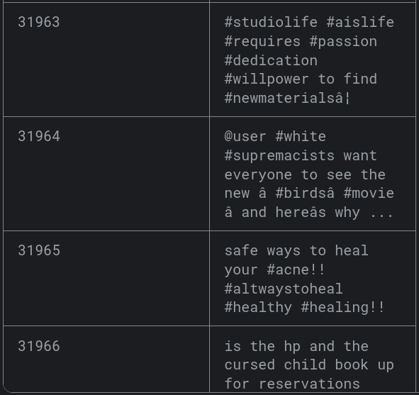
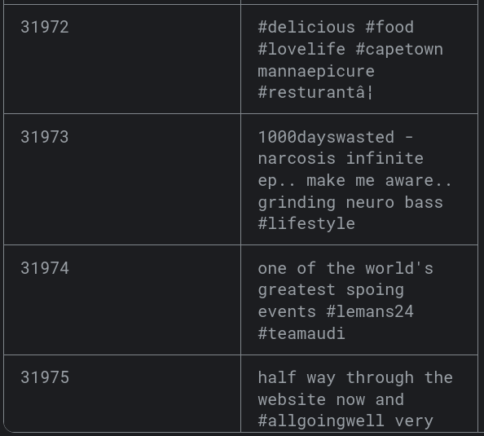

Slide 5


On images https://www.kaggle.com/datasets/aditya1220/hate-speech-detection-dataset

Slide 6
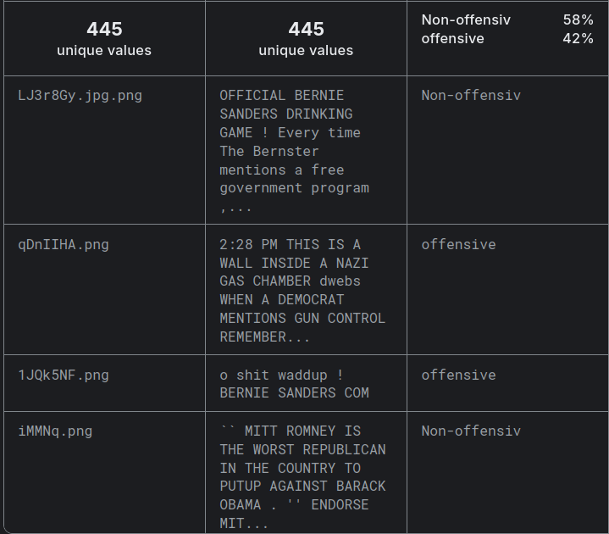
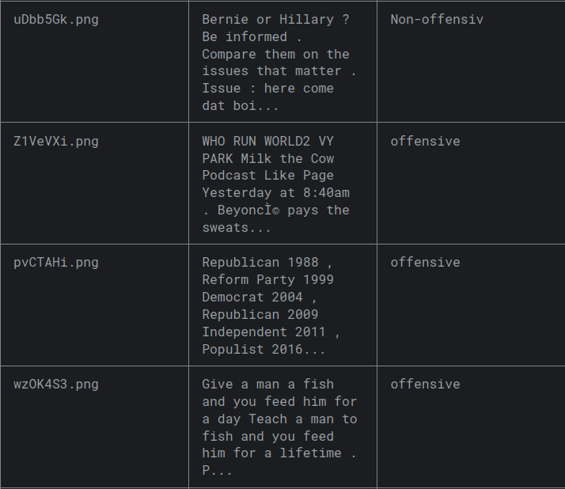

Slide 7
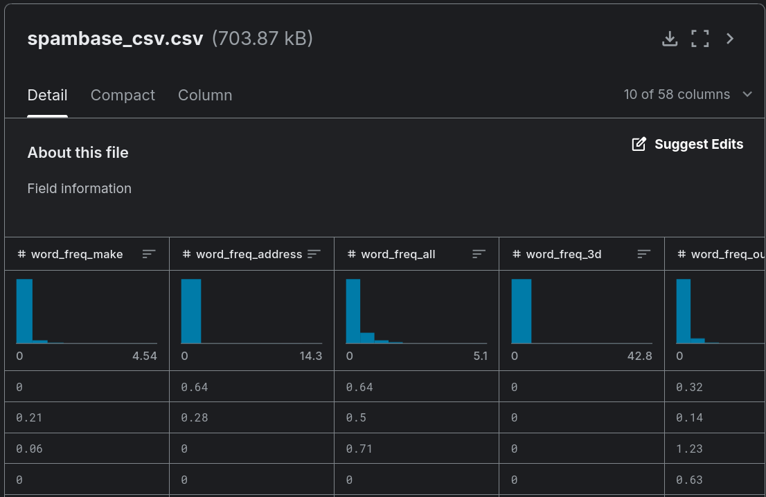
Spam Email Classification

Slide 8
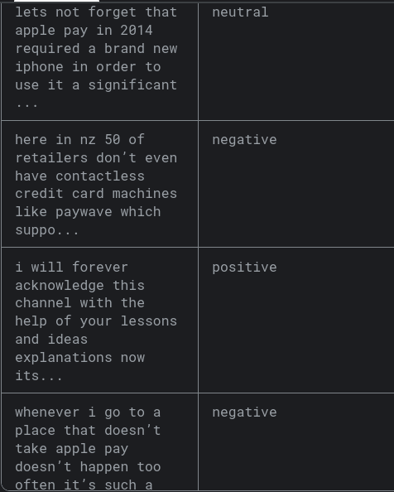
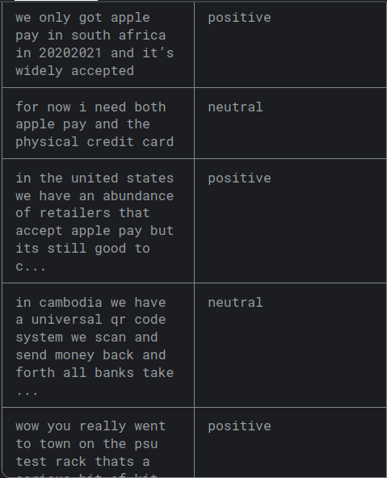
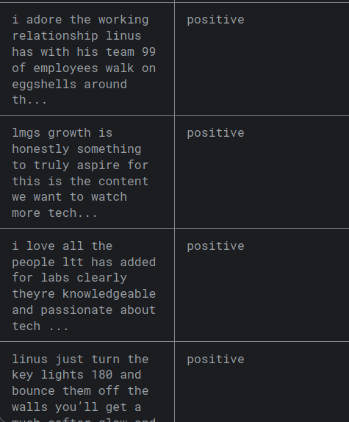
Youtube Comments Dataset

Slide 9
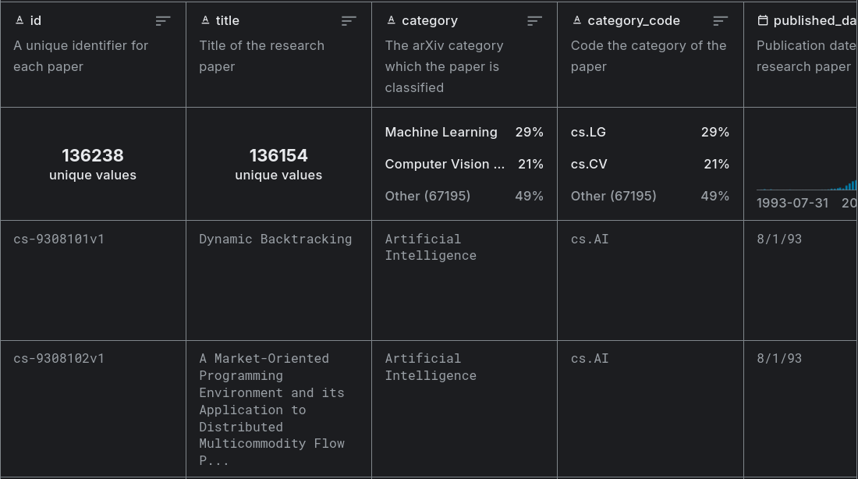
arXiv Scientific Research Papers Dataset

Slide 10
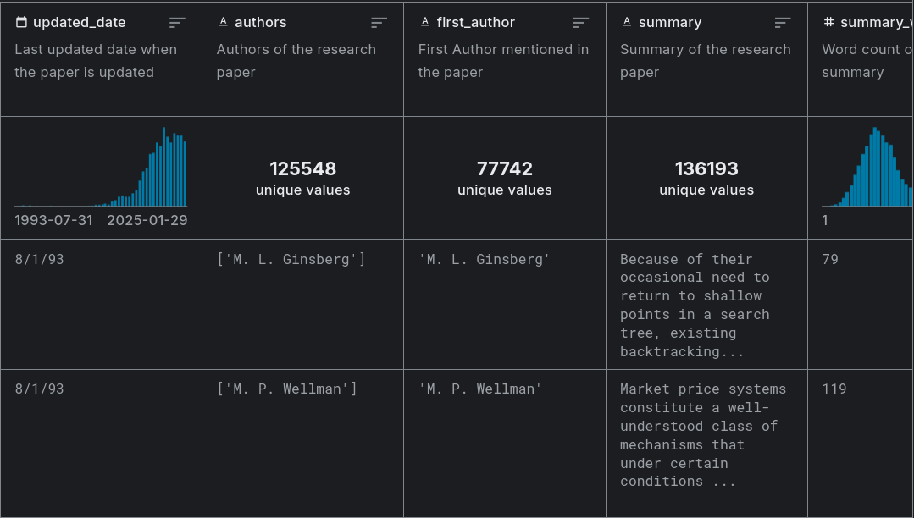

Slide 11
Medical image processing

Slide 12
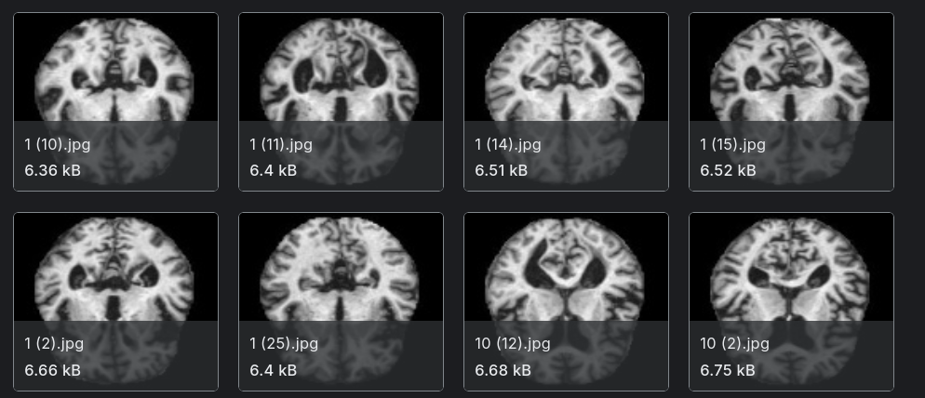
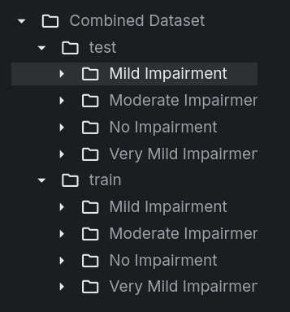
Alzheimer MRI Dataset (generated) https://www.kaggle.com/datasets/lukechugh/best-alzheimer-mri-dataset-99-accuracy

Slide 13
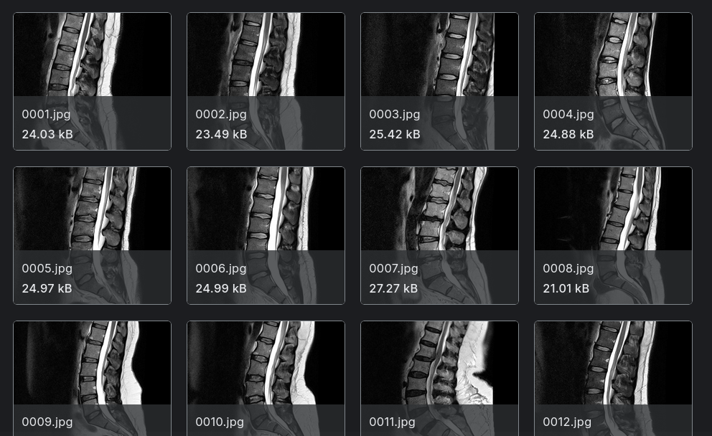
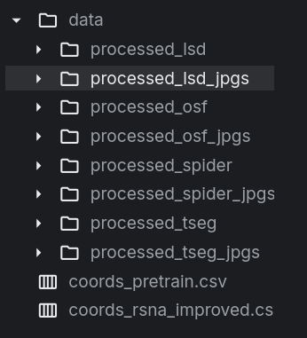
Lumbar Coordinate Dataset

Slide 14
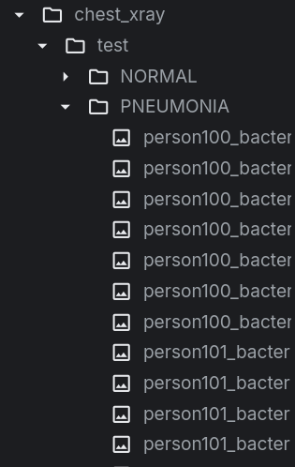
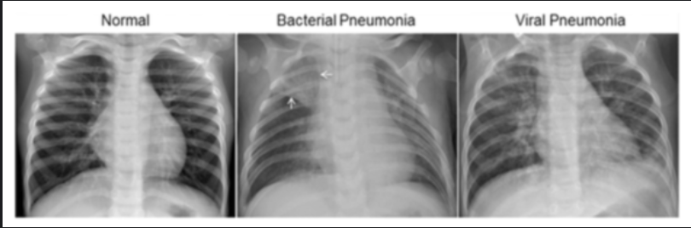
Chest X-Ray Images (Pneumonia)

Slide 15
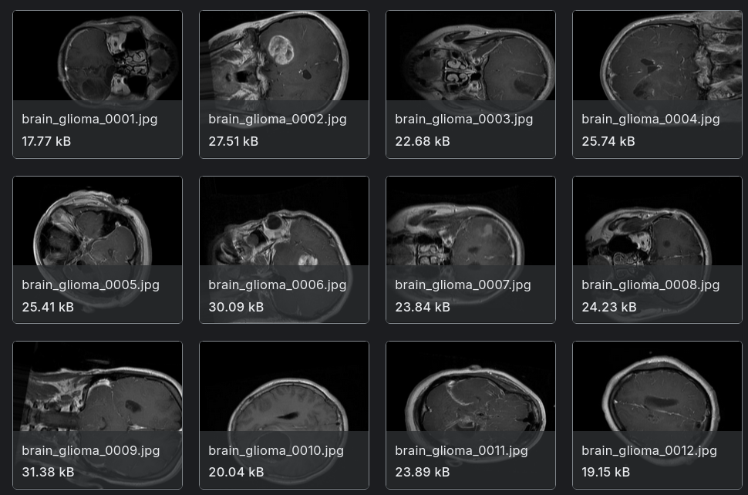
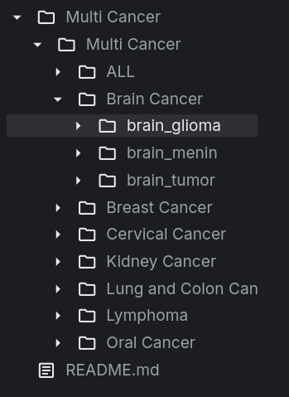
Multi Cancer Dataset

Slide 16
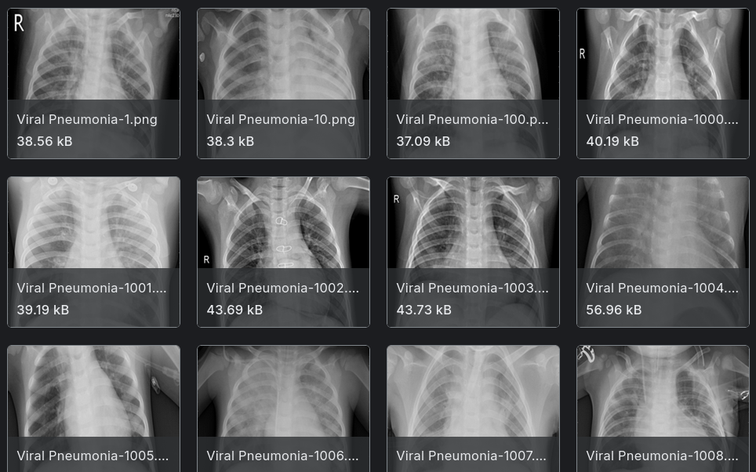
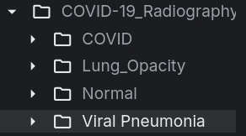
Covid-19 Rediography Dataset

Slide 17
Other image processing

Slide 18
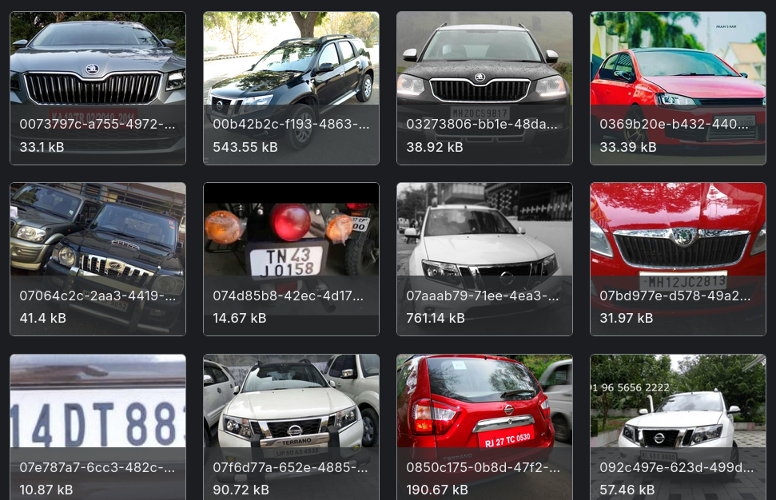
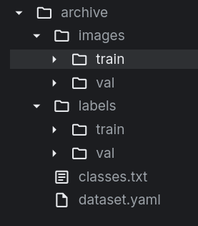
License Plate Dataset

Slide 19
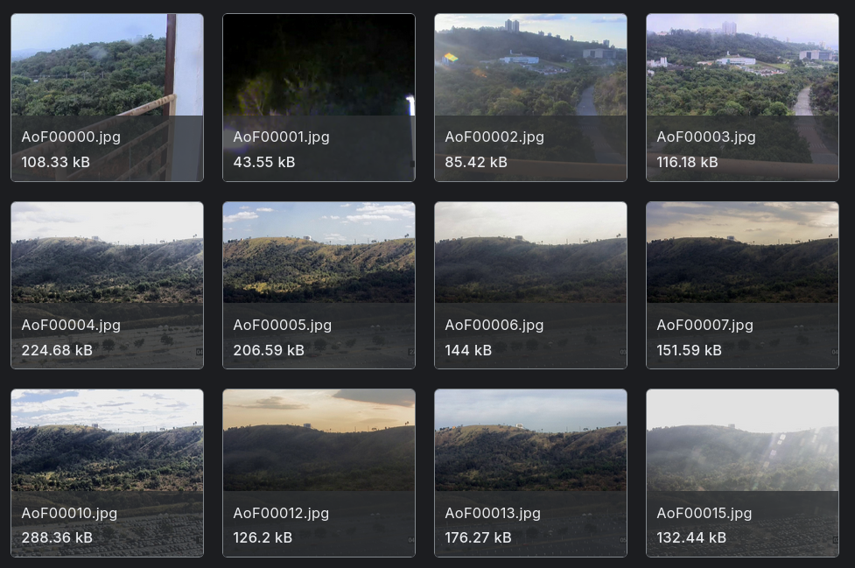
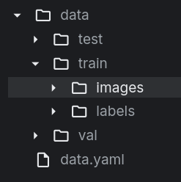
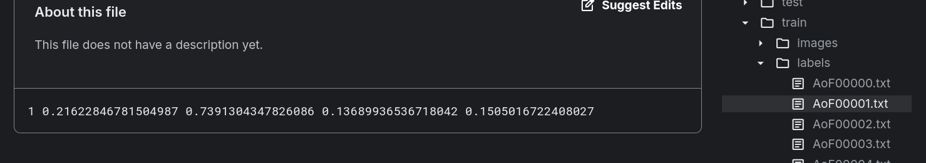
Smoke-Fire-Detection

Slide 20
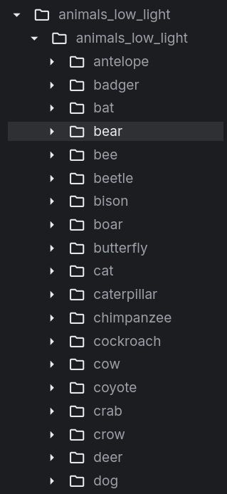
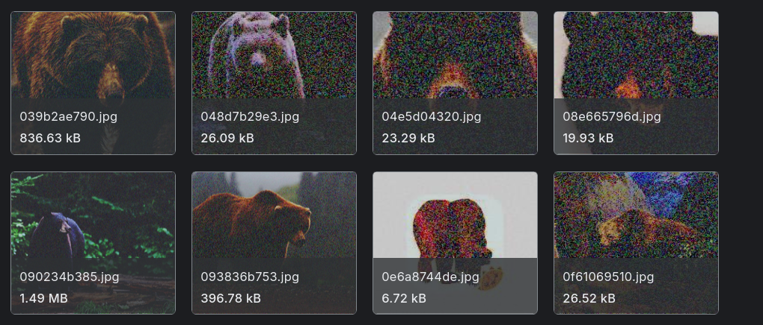
Low light animals

Slide 21
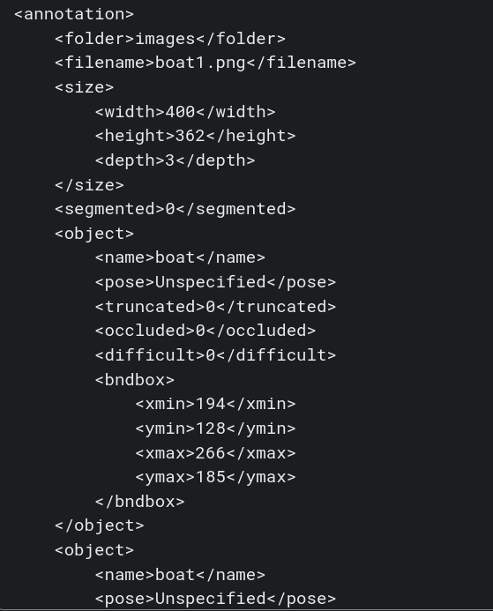
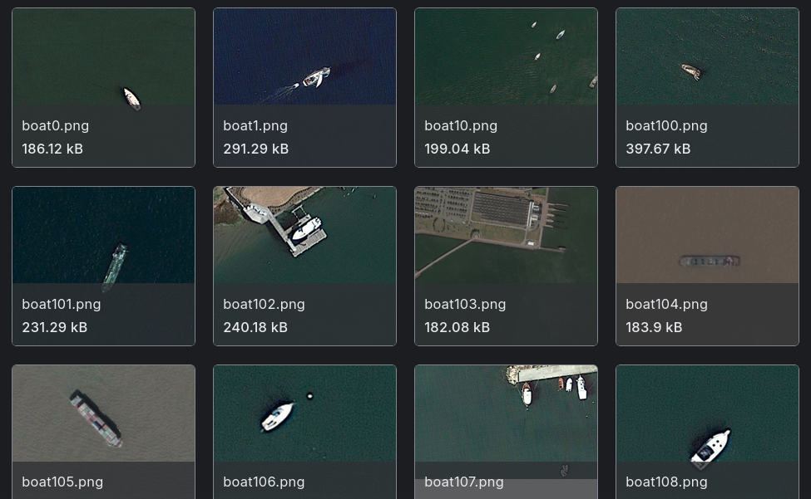
Ship detection from Aerial images

Slide 22
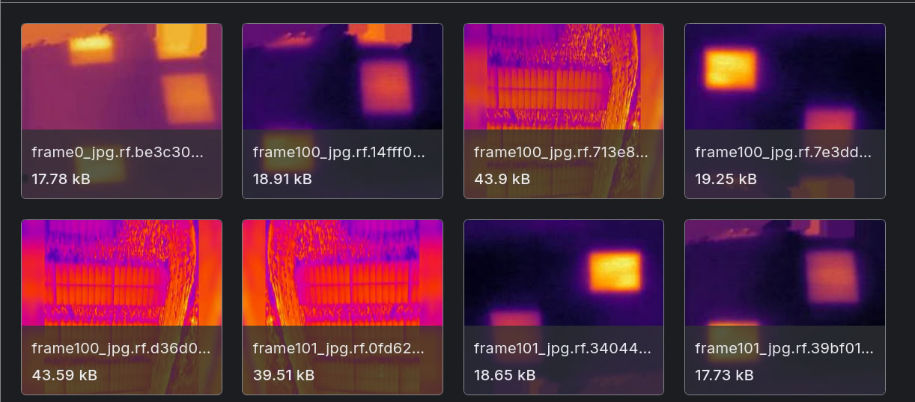
Paneles solares https://www.kaggle.com/datasets/salimhammadi07/solar-panel-detection-and-identification

Slide 23
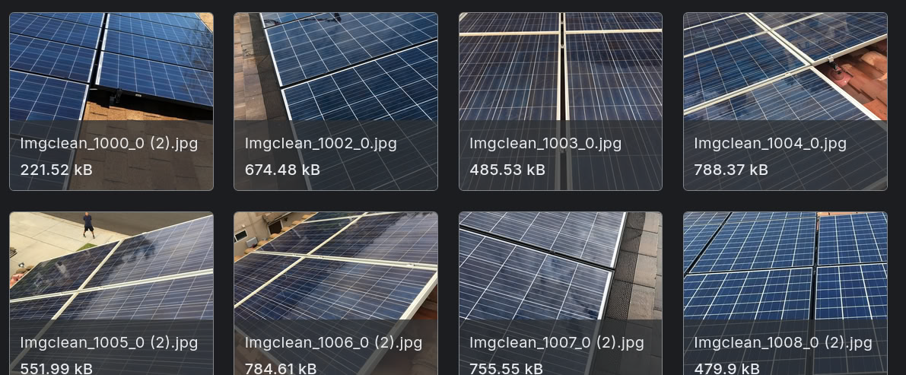
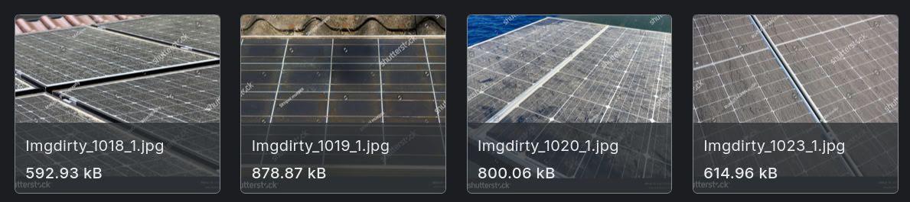

Slide 24
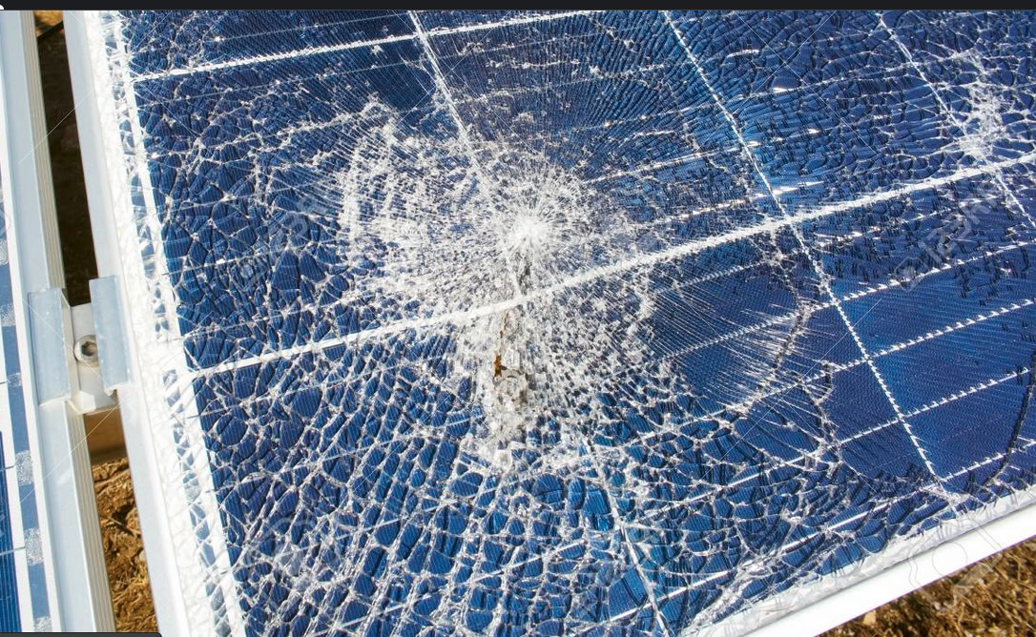

Slide 25
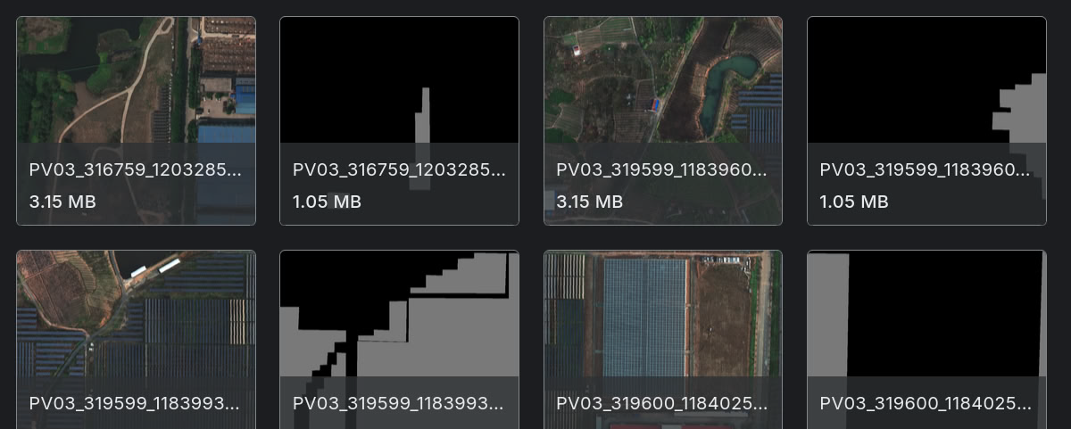

Slide 26
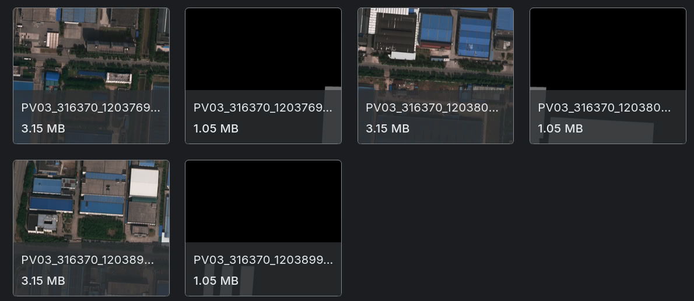

Slide 27
Time Serie Forecasting

Slide 28
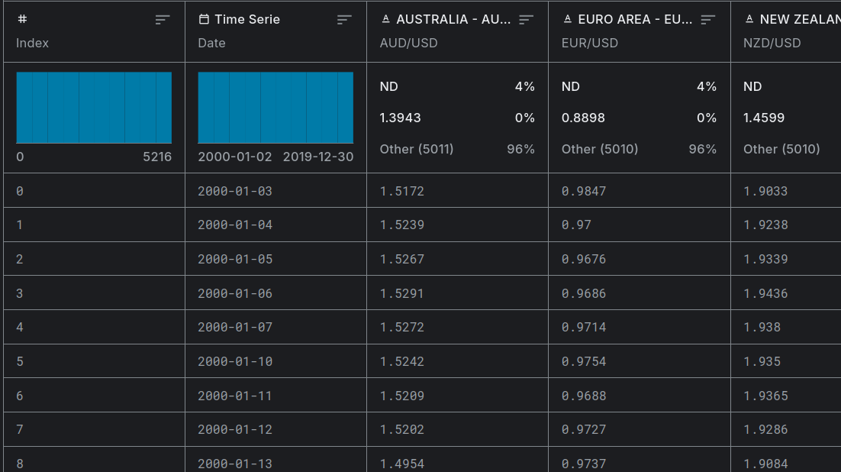
Foreign Exchange Rates 2000-2019

Slide 29
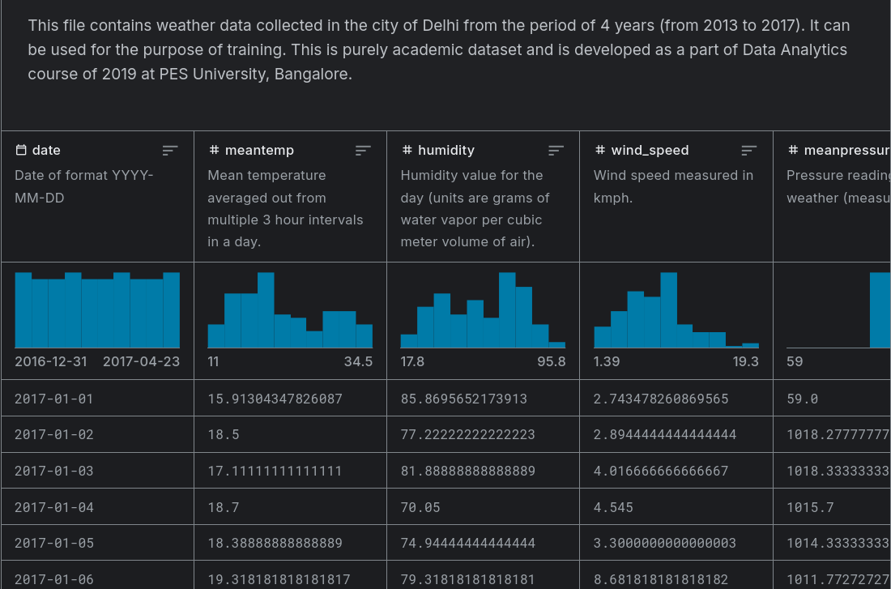
Daily climate time series data

Slide 30
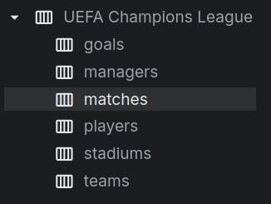
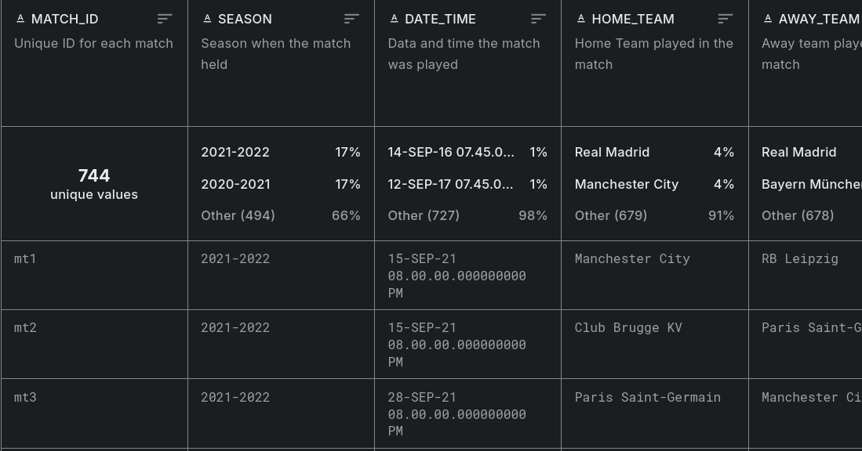
UEFA Champions League 2016-2022 Data

Slide 31
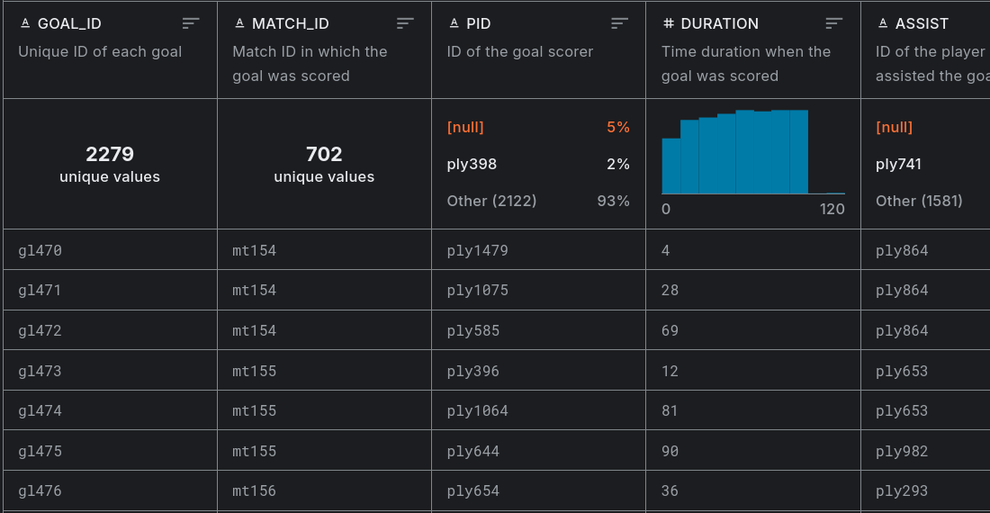

Slide 32
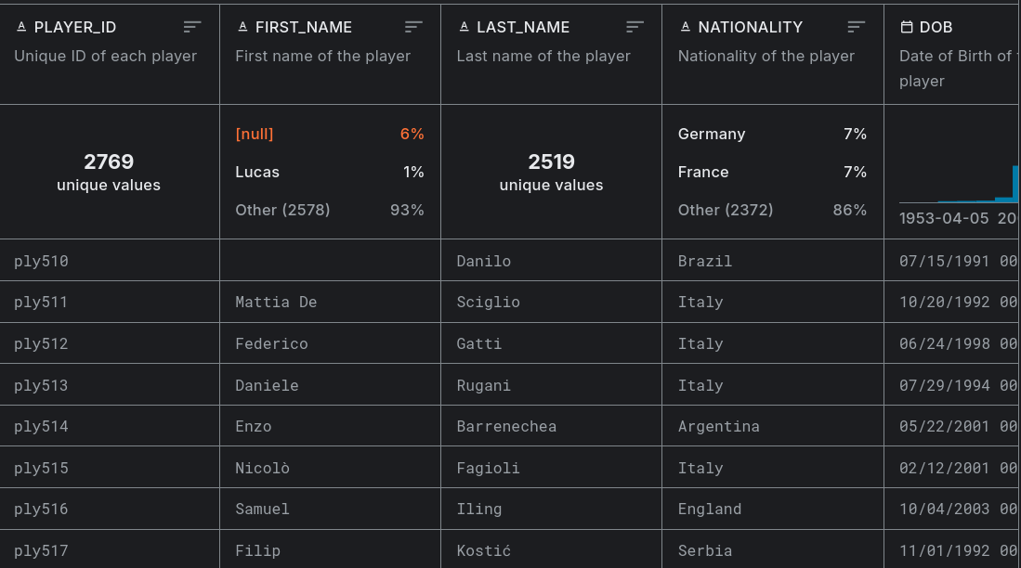

Slide 33
Course Past Projects

Slide 34
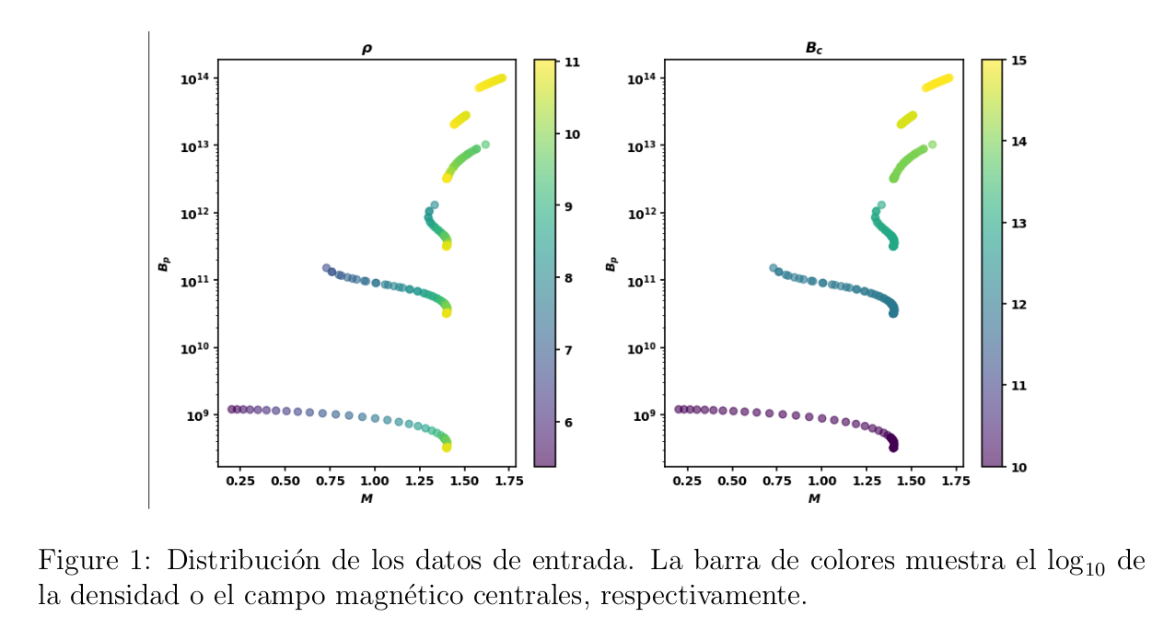
Estimación del Campo Magnético Interno en Enanas Blancas mediante Machine Learning

Slide 35
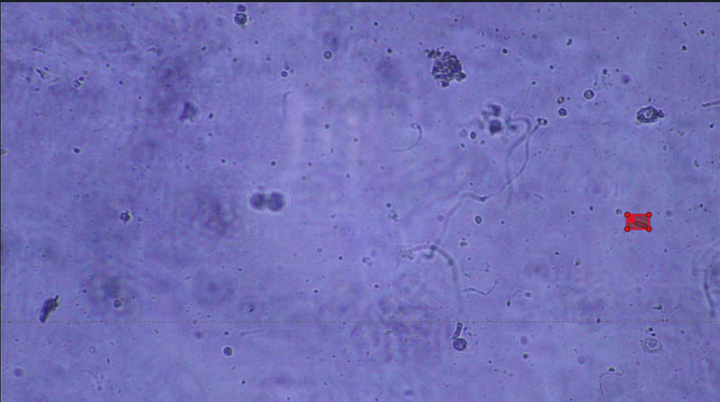
Reconocimiento automático de imágenes de microorganismos presentes en muestras de agua

Slide 36
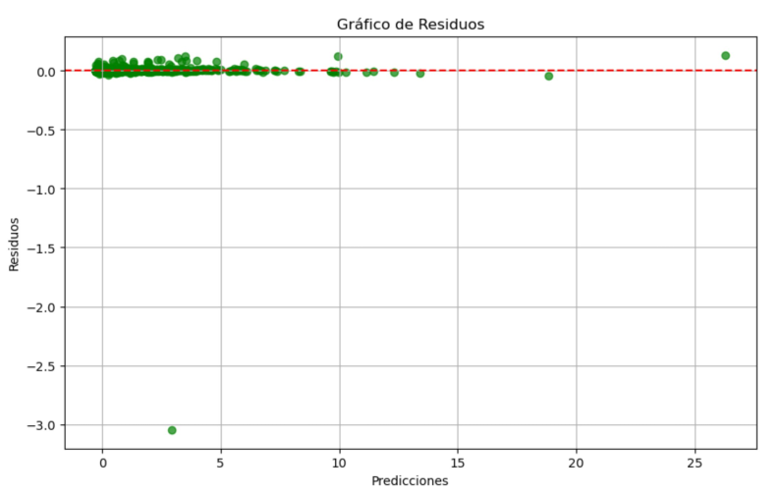
Predicción de Precipitaciones Utilizando una Red Neuronal Feedforward

Slide 37
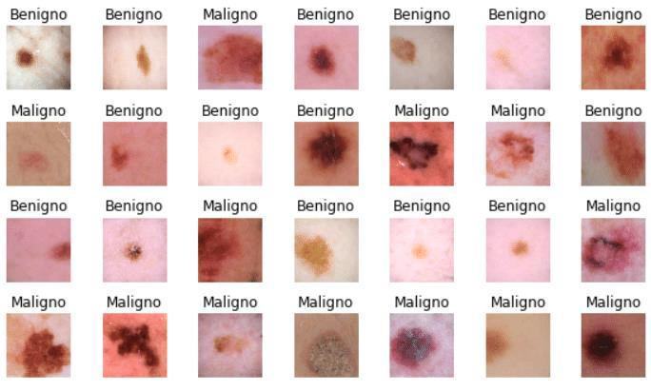
Proyecto Final de Machine Learning: Clasificación de Lesiones Cutáneas

Slide 38
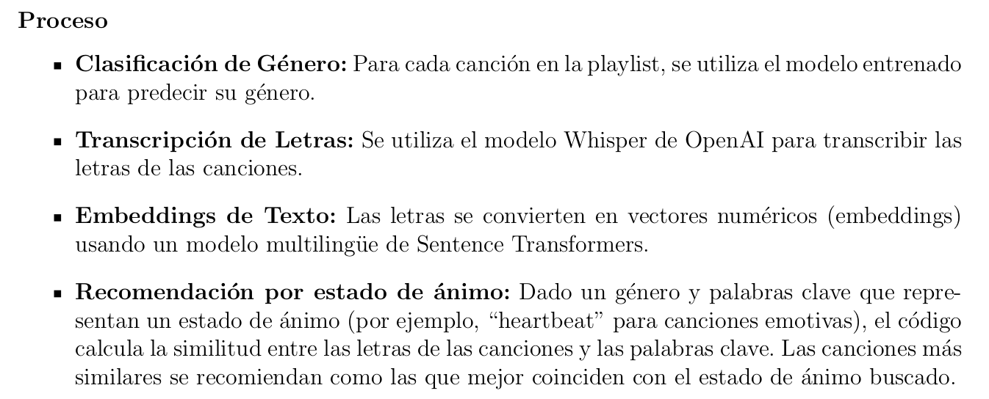
Clasificación de música a partir de su género y el análisis de su letra

Slide 39
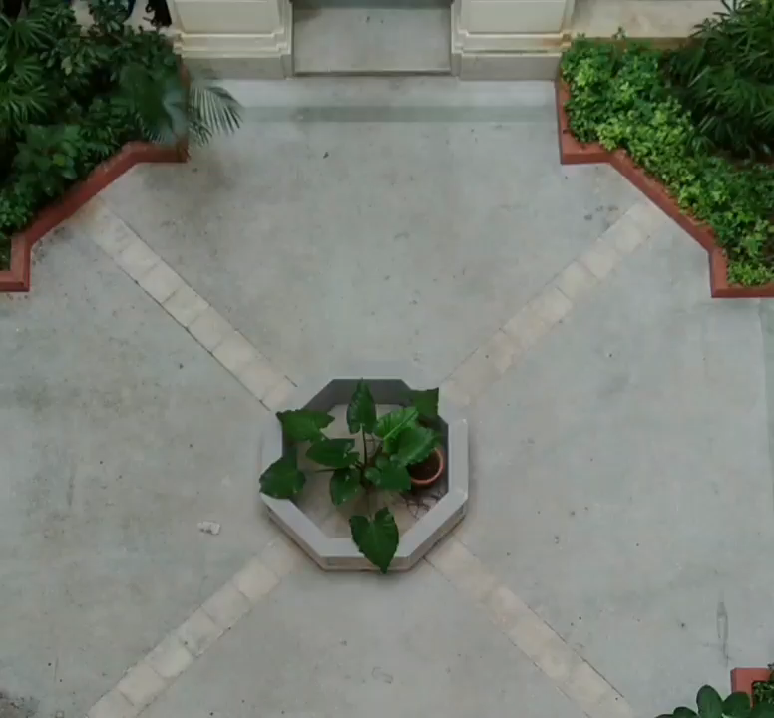
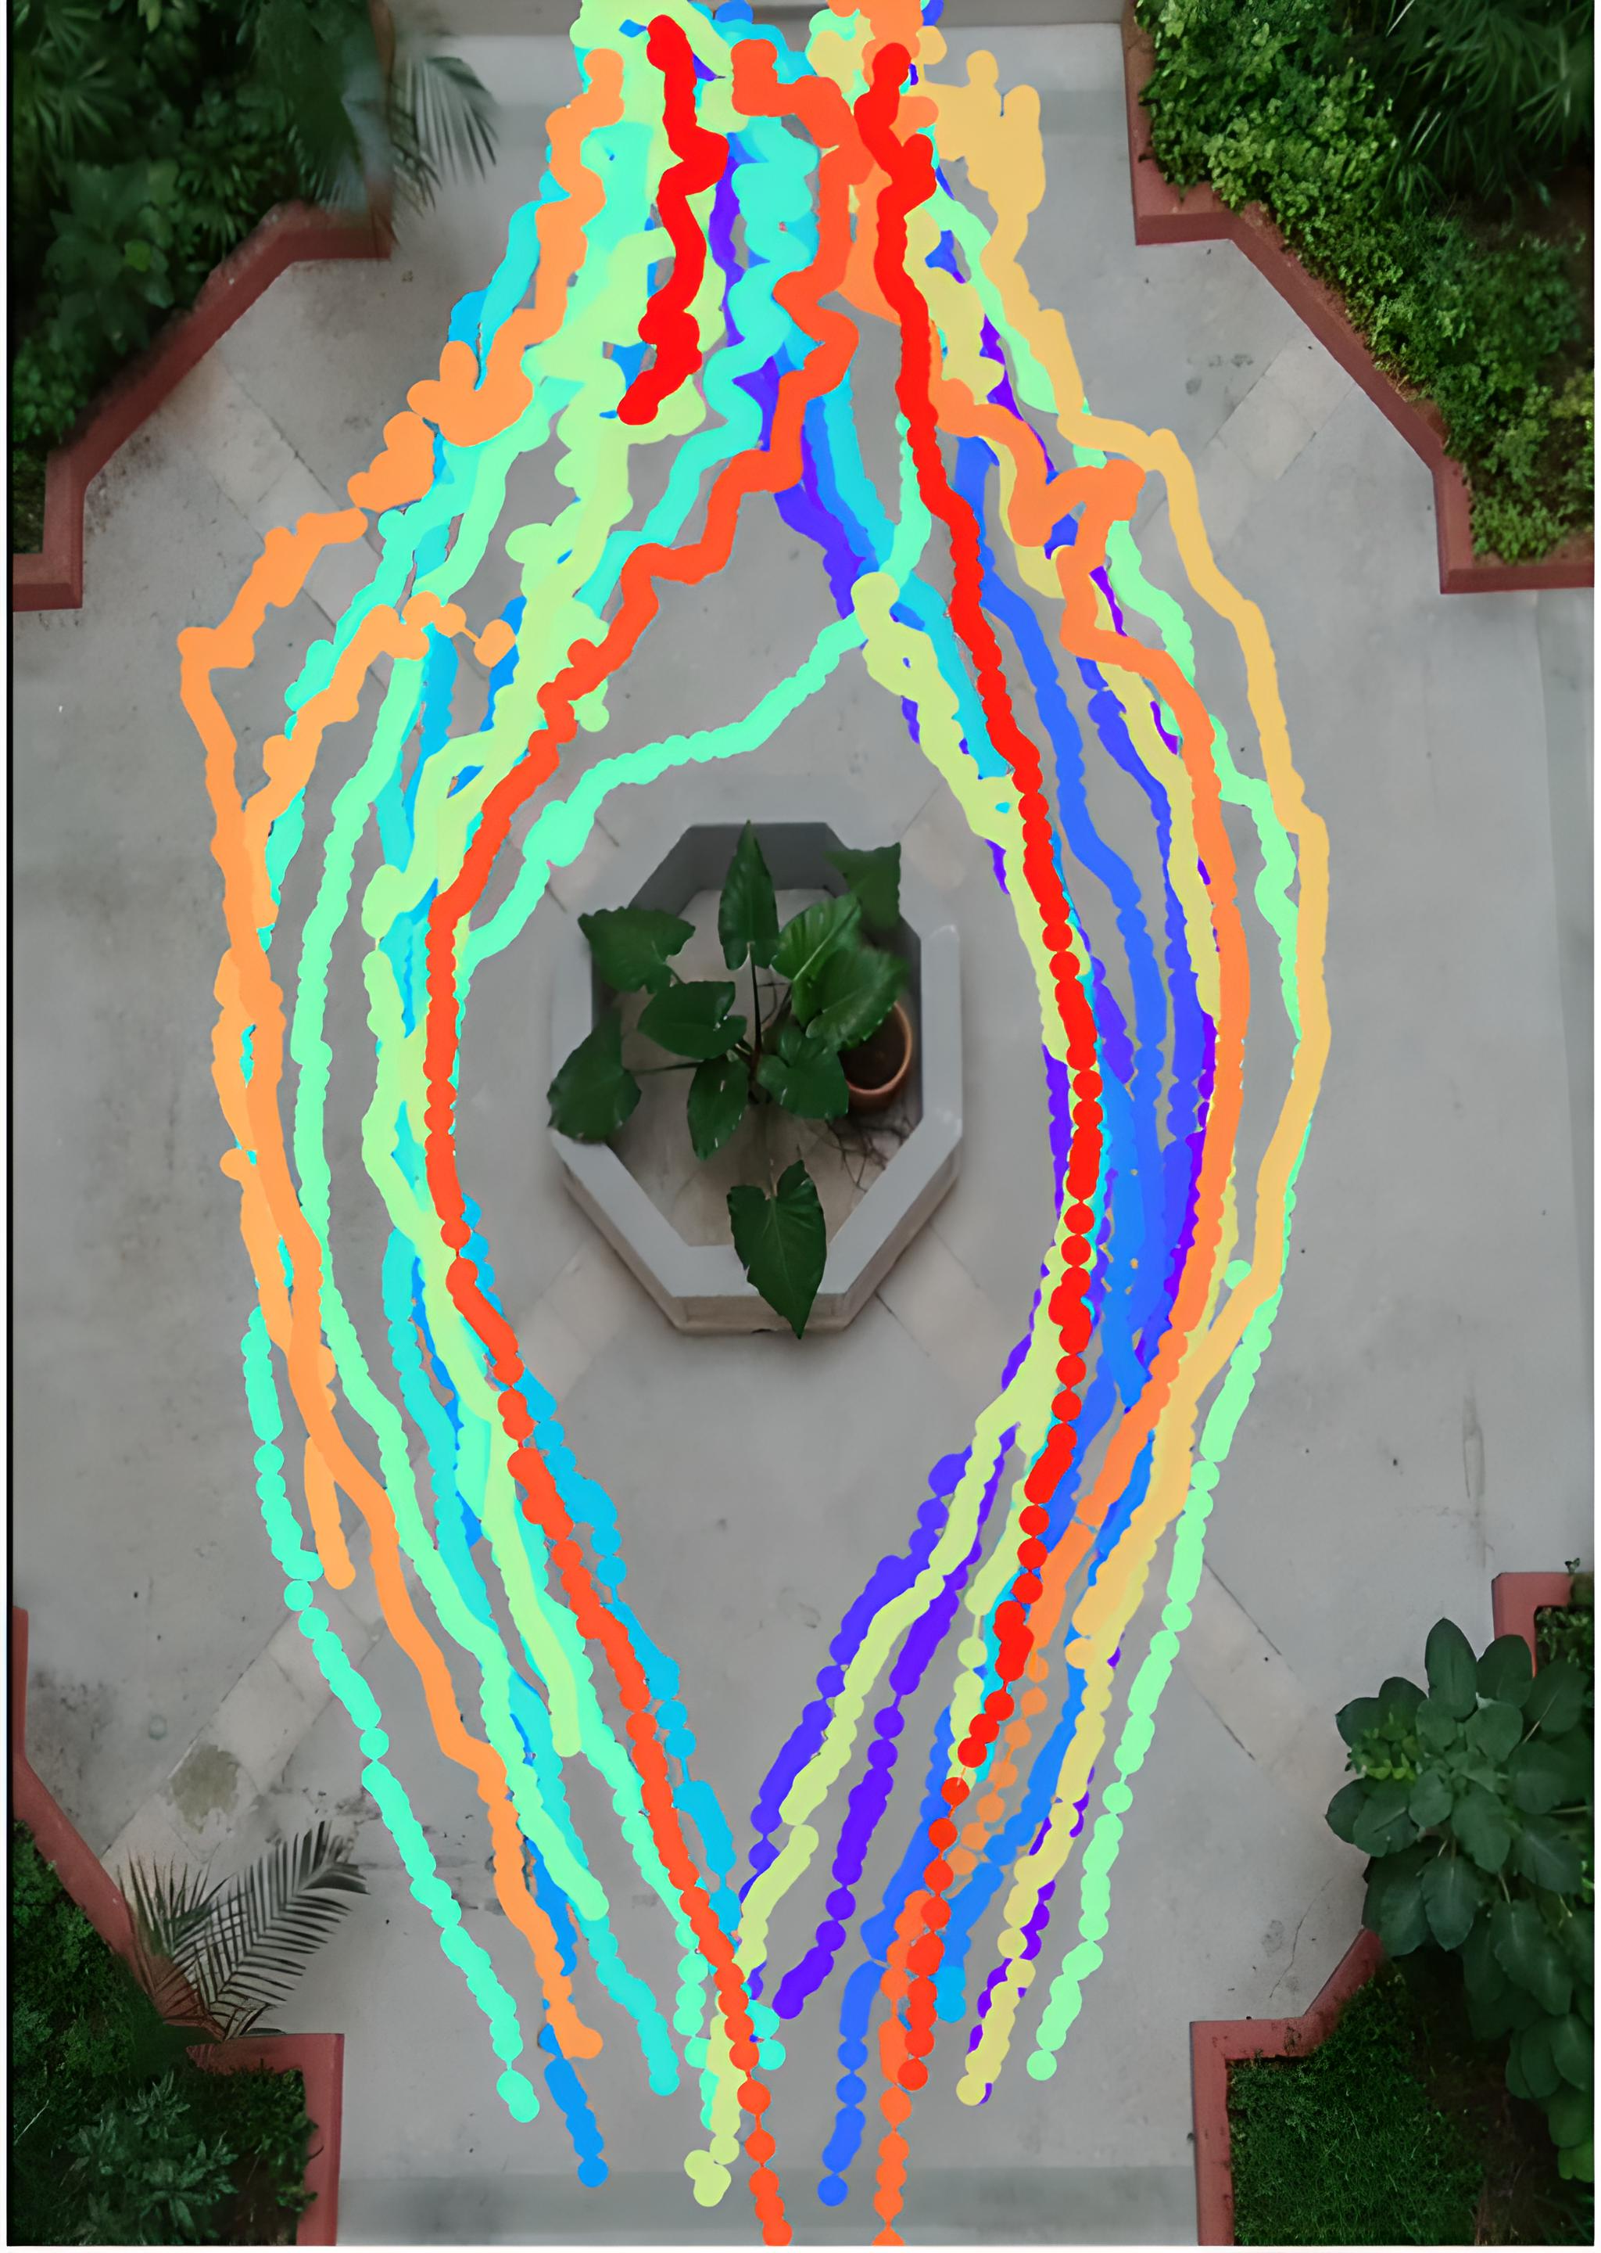
Decoding Crowds: A Machine Learning Approach to People

Slide 40
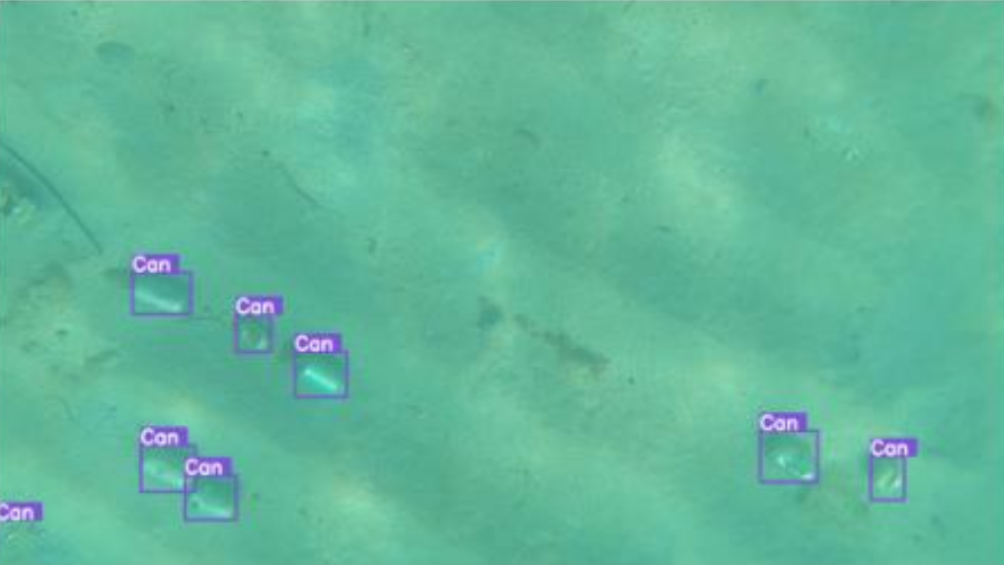

Entrenamiento de una CNN con YOLO-NAS para la detección de latas en el océano

